Slide 1
医付通民生服务平台
项目规划汇报

Slide 2


目录
项目关键问题讨论决策
项目规划分析
定位、作用、产品架构及功能
项目推广、收益、模式、策略分析
平台关键功能及机制说明
项目组织及工作阶段步骤规划
未来对人社业务系统渗透的可行分析

Slide 3
医付通项目的启动与民生钱包关系
？医付通项目启动策略
医付通提供医疗健康领域的民生服务、民生钱包为支付工具，分析三种启动方式：
直接重启民生钱包项目，医付通作为民生钱包服务频道，原来民生商城和缴费通需替换，银行接口全部重联—最为顺畅的项目方式。
绕开民生钱包，建设独立的医付通APP，并接入12333客户端新增医付通频道，支付采取第三方支付+银行接口全部重联—医付通个人账户与民生钱包个人账户定位重叠，不太合理。
绕开民生钱包，建设独立的医付通APP，并接入12333客户端新增医付通频道，支付采取第三方支付+调用民生钱包支付—较为合理，但医付通失去了支付工具的作用，如需调用民生钱包支付，需小付配合开发。

Slide 4
项目关键问题点决策
？关键问题点决策
医院药店移动服务领域竞争激烈，利用政府资源，实现与二代社保卡的验证绑定及移动支付直通医保报销系统，是我们可依赖的最大差异化竞争优势。
需要从人社上层直接推动东软提供医保报销系统接口，以及卡的身份验证绑定接口。
只解决个人自费部分移动支付，也具备一定价值，推动医院接入移动云服务门户，可通过卫计委等方面推动医疗移动服务，具备本地化推广优势。

Slide 5
目录
项目关键问题讨论决策
项目规划分析
定位、作用、产品架构及功能
项目推广、收益、模式、策略分析
平台关键功能及机制说明
项目组织及工作阶段步骤规划
未来对人社业务系统渗透的可行分析

Slide 6
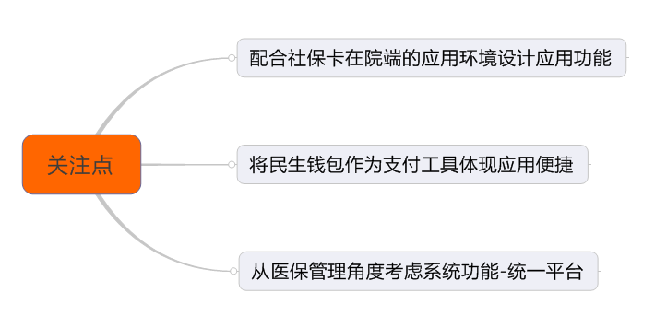
医付通分析 – 人社角度
紧密结合社保卡应用环境建设需要

Slide 7
社保卡院端应用分析
社保卡院端线下应用以就诊身份标识和支付为重点：
1、挂号就医各环节社保卡读卡并作身份识别。
2、使用社保卡刷卡购药及支付医疗费用。
社保卡院端应用中同时存在如下待解决问题：
社保卡就医信息用户不能实时了解
外地无社保卡用户就医
方案需求
紧急未带社保卡用户就医
1、建立线上服务管理社保卡就医
2、构建先进性的完整支付方案
3、需要保留就诊卡，配合社保卡4、解决就诊卡跨院统用
社区医院偏远就医点设施布放不全
银行网点分布有限，卡使用受限
未能提供医院就医及支付全面解决方案

Slide 8
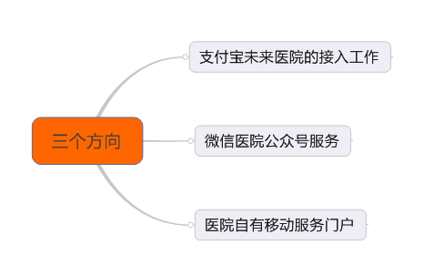
医付通分析 – 医院角度
医院的基础移动互联网服务平台
平台负责院端公共接口处理
1、与支付宝协作化解竞争找差异重点（支付宝重其应用环境，其它为附属工作，医付通定位为医院自身的平台）
2、支付宝及微信作为支付渠道服务于医院

Slide 9
目录
项目关键问题讨论决策
项目规划分析
定位、作用、产品架构及功能
项目推广、收益、模式、策略分析
平台关键功能及机制说明
项目组织及工作阶段步骤规划
未来对人社业务系统渗透的可行分析

Slide 10
医付通定位
12333民生服务平台重要构成，提供医疗健康领域民生服务
有效配合社会保障卡医院用卡环境
社保卡线下就诊支付及医付通线上服务及支付相协同
医保统一管理平台，提升医疗公共服务
为医院提供全面的移动端的解决方案

Slide 11
医付通作用
社保卡信息查询及社保卡购药店及就医过程辅助管理
社保卡购药移动支付
社保卡就医移动支付
个人就医引导、咨询指导
社保卡、健康卡，线上环境通用，提供线上的健康档案
医院移动端综合服务门户
就诊卡跨院应用统一管理平台

Slide 12
医付通产品形式
嵌入人社12333客户端，以医付通频道形式出现，丰富12333民生服务，利用12333客户端推广。
封装为独立客户端，可自主推广。
医院移动服务门户，提供医院独立APP、医院微信公众号、支付宝服务窗等，医院主动推广。
统一的功能后台，统一用户体系、统一身份认证体系

Slide 13
医付通的系统构成
系统模块或子系统 | 说明 | 用户
12333医付通频道 | 嵌入12333客户端 | 人社社保卡用户
医付通大众客户端 | 公司自主运营客户端 | 全部用户
医院医付通客户端 | 医院自有移动门户 | 医院患者用户
医院管理端 | 配套医保报销结算和门户维护 | 医院财务等管理人员
药店医付通客户端 | 药店自有移动门户 | 药店消费者
药店管理端 | 配套药店医保报销结算及O2O商城维护 | 药店财务等管理人员

Slide 14
医付通的系统构成
系统模块或子系统 | 说明 | 用户
医付通运营管理端 | 医付通业务运营管理 | 公司运营人员
医付通政府管理端 | 医付通跨院统用业务监管 | 医保、卫计管理
医付通移动服务平台 | 医付通整体业务逻辑后台 | 后台系统
医付通支付结算平台 | 联接医保、银行、第三方支付的支付结算平台 | 后台系统
医付通院端接口平台 | 联接医院HIS系统的统一平台 | 外联系统

Slide 15

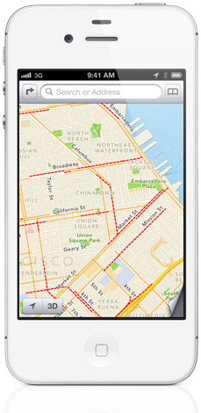
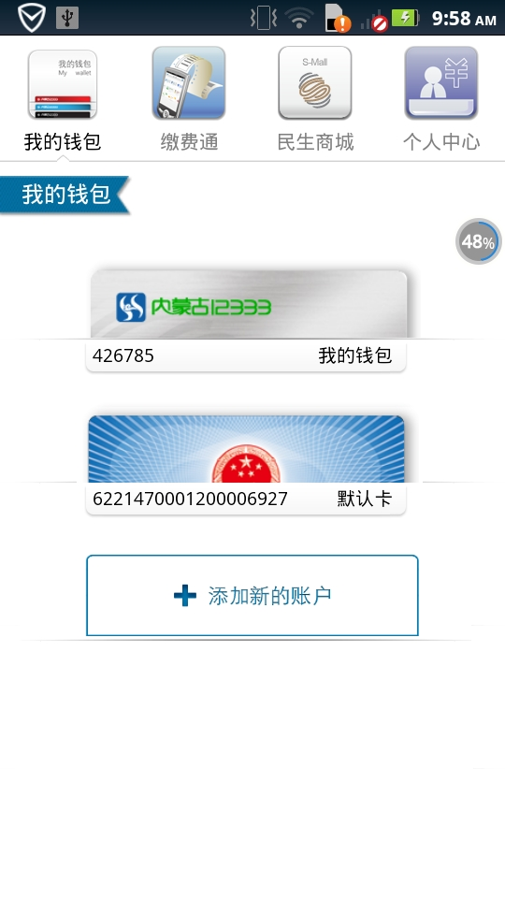





医付通系统架构— 云平台服务模式
院端接口平台
医院运营管理端
药店管理端
12333
民生客户端
医付通民生服务平台
挂接
医院HIS
医付通结算平台
医院HIS
民生汇
大众客户端
医院HIS
人社医保
合作银行
卫计农合

Slide 16
医付通系统—单一医院角度
支付宝
服务窗接入
微信
公众号接入
医院移动
服务门户
产品策略：
1、支持微信公众号和支付宝服务窗功能直接链接；
2、支持封装为医院独立APP，成为医院移动服务门户；
3、支持医保报销与自费移动端收银统一处理；
医付通移动服务平台
医付通结算平台
院端接口平台
医保及银行
医院HIS

Slide 17

医付通系统—单一药店角度
支付宝
服务窗接入
微信
公众号接入
药店
移动门户
产品策略：
1、支持微信公众号及支付宝服务窗接入；
2、建立药店自有网上药店，引入民交汇电商技术平台，提供O2O的电商平台，支持24小时线上药店及送药上门服务；
3、为药店提供一站式的互联网收银台；
医付通移动服务平台
医付通结算平台
医保
银行
第三方支付

Slide 18
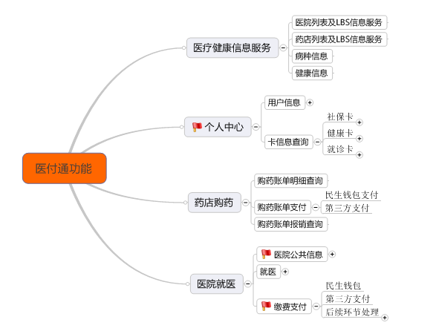
医付通客户端个人用户功能

Slide 19
目录
项目关键问题讨论决策
项目规划分析
定位、作用、产品架构及功能
项目推广、收益、模式、策略分析
平台关键功能及机制说明
项目组织及工作阶段步骤规划
未来对人社业务系统渗透的可行分析

Slide 20
医付通与异地就医支付结算平台结合点
医付通医院管理端与异地就医结算医院申报端功能整合
医付通药店管理端与异地就医结算药店申报端功能整合
异地就医支付结算平台争取盟市平台推广，与医院药店直接拨付结算功能相结合。

Slide 21
医付通方案推广模式设想
纳入政府12333民生服务平台建设大方案，利用人社医保推动，协调卫计委农保推动。
与社保卡发卡银行合作推广：银行投资社保卡医院用卡环境建设，手机医付通协同社保卡就医过程，提升用卡体验，医付通平台负责资金结算。
自主社会推广，寻找合作定点医院。

Slide 22
项目收益分析
1、医付通与医保报销结算相结合，绑定医院后可按东软服务模式收取接入费及运维费用
2、盟市平台推广后，逐步推进控制医院药店医保报销结算账户开户到合作银行，合作银行承担系统费用。
3、与银行合作推广医院，可将医院结算资金沉淀在合作银行，银行负担部分医付通建设及运行费用

Slide 23
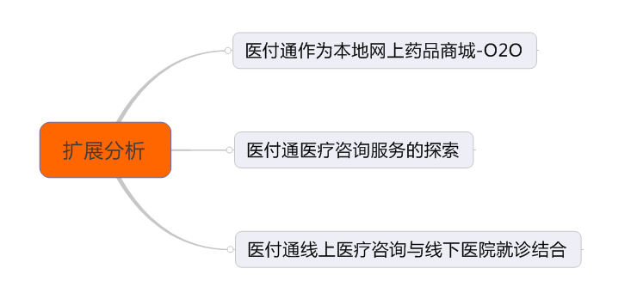
项目收益分析
未来利益是基于医付通个人客户的运营扩展
1、网上购药O2O方面，信息平台+本地药店+自营
2、就医痛点：不懂导致盲目就医，急需诊前咨询+诊后服务
3、特定病种对医疗咨询有很大需求：生育、慢性病、日常小疾病
4、家庭医生的替代解决方式

Slide 24
项目重点难点分析
1、所有支付报销环节，二代社保卡及原医保卡的身份认证绑定依赖东软接口配合。
2、寻找合适的试点医院、药店，做成样板工程。
3、推广需人社厅及其下属医保部门、信息中心的充分合作和重视。
4、规划如果纳入健康卡及农合，需协调卫生部门合作。

Slide 25
异地就医项目及医付通项目推广商务策略建议
异地就医结算中心平台免费，跨省异地等新增需求适当收费。—跟据原协议内容，自治区平台免费。
异地就医盟市平台建设免费，收取少量运维费用。—盟市平台推广可将医院药店医保报销结算直接纳入系统，将为医付通推广提供基础，需要尽可能全面推广，收取少量运维费用，可打消盟市医保顾虑，可以放心使用盟市平台。
医付通初期推广免费，形成规模和强制性后，采用东软类似面向医院药店的收费策略。—为初期推广减小障碍

Slide 26
目录
项目关键问题讨论决策
项目规划分析
定位、作用、产品架构及功能
项目推广、收益、模式、策略分析
平台关键功能及机制说明
项目组织及工作阶段步骤规划
未来对人社业务系统渗透的可行分析

Slide 27
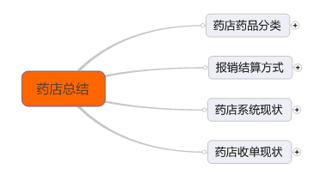
医付通药店购药应用综合分析
药店购药现状：
医付通APP药店应用：
医付通药店管理端应用：
药店信息查询及LBS服务。
购药消费账单查询。
购药账单报销查询：个人及统筹
购药手机支付：个人自费、医保个人账户、医保统筹账户一次性处理
药店互联网收单。
药店医保报销结算申报对账。
药店移动端门户信息维护。
药店财务及支付结算方面扩展
药店网上售药O2O经营

Slide 28
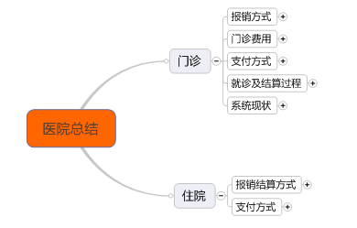
医付通医院就医应用综合分析
医院就医现状：
医付通APP医院应用：
医付通医院管理端应用：
医院信息查询及LBS服务。
挂号、导诊、信息查询
诊间支付、住院支付
就医账单及报销查询
其它健康服务：体检、病种或出院跟踪等
医院移动服务门户管理。
医院医保报销结算申报对账。
医院移动收单查询对账。
社区医院等小型医院统一云管理系统。
财务及支付结算方面扩展

Slide 29


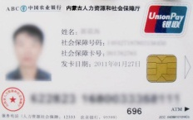




医付通移动服务客户端—双向多卡种绑定
关联管理社保卡及就诊卡、健康卡，实现一般就医流程
关联管理就诊卡储值账户及社保卡金融账户
查询管理个人消费支付
配合社保卡及就诊卡使用
移动
客户端
医付通系统具备完善的账户记账管理系统和结算支付系统。可以对绑定账户进行记账管理，完成跨机构资金自动清算结算。

Slide 30
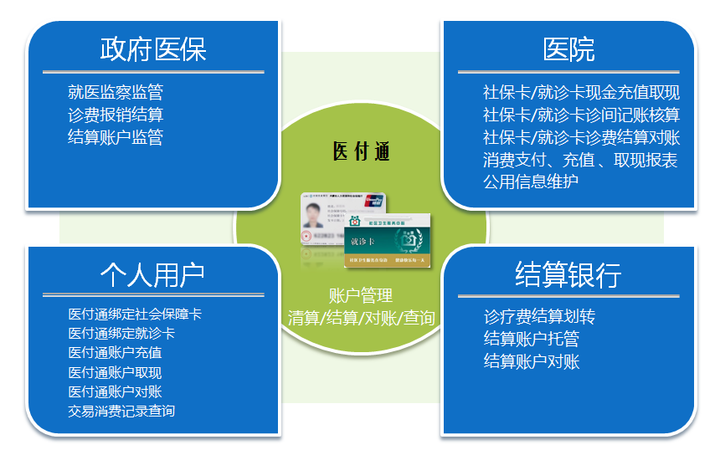
医付通跨院结算功能总结

Slide 31
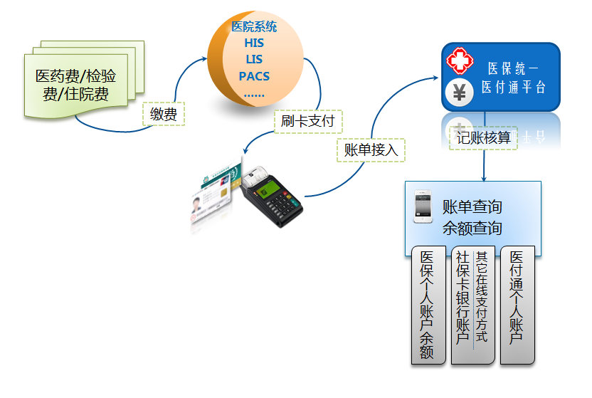
诊间结算——社保卡/就诊卡医付通结算
医付通协同社保卡院端线下结算
提供全面信息查询

Slide 32
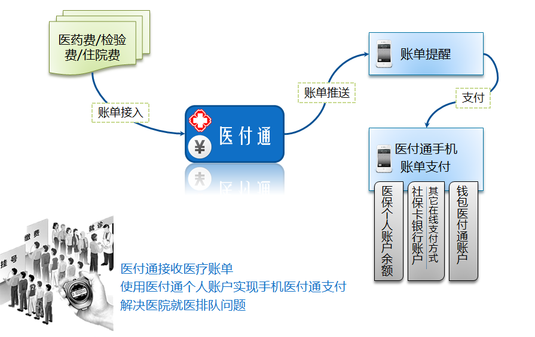
诊间结算——手机医付通结算

Slide 33
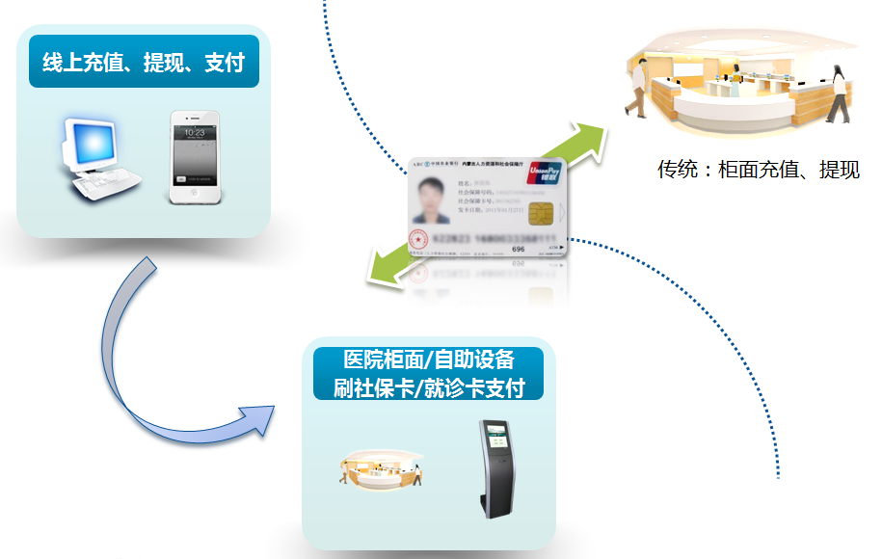
用户使用体验：充值、支付、提现

Slide 34
目录
项目关键问题讨论决策
项目规划分析
定位、作用、产品架构及功能
项目推广、收益、模式、策略分析
平台关键功能及机制说明
项目组织及工作阶段步骤规划
未来对人社业务系统渗透的可行分析

Slide 35
产品研发工作阶段步骤规划
工作项 | 工作内容 | 进度预估 | 资源预估
初版开发上线 推出医院医付通 V0.1 | 挂接12333客户端 医院独立APP及医院管理端 推出医付通独立客户端，以医院药店列表作为功能入口 试点医院接入HIS，实现简单挂号、导诊、信息查询及诊间结算支付 接入第三方支付（微信、支付宝、银联支付） 接入医保系统身份认证绑定社保卡，实现社保卡基本信息查询
推出药店医付通 V0.5 | 推出药店管理端 实现药店自费购药手机收银
医院全面移动门户 实现医保报销结算 V1.0 | 医院移动服务门户，提供微信公众号及支付宝服务窗 对接东软医保报销系统，实现药店医院，账单自费部分与报销部分统一支付。

Slide 36
产品研发工作阶段步骤规划
工作项 | 工作内容 | 进度预估 | 资源预估
实现民生钱包支付 丰富医付通门诊就医 增加医付通住院模块 V1.5 | 重联社保发卡合作银行，实现社会保障卡金融账户支付 丰富医院就医功能，门诊就医功能逐步深入完善。 增加医院住院结算功能及出院跟踪等
推出药店移动服务门户 增加药店O2O网上售药 V2.0 | 推出药店独立APP 提供药店微信公众号及支付宝服务窗 上线药品电商平台，实现O2O网上售药等服务 医付通APP增加在线购药模块
医付通运营扩展 VX.X | 线上医疗服务：就医咨询、特定病种跟踪咨询 家庭医生、健康类服务。 与健康相关的基于用户的各类业务合作

Slide 37
项目组织建议
作为涉及大量开发、客户协调、商务、推广的综合项目，需要的配合力度、资源等方面都很大，因此建议组成以科电人员为主、北京人员共同支撑的独立联合项目组织。
完全项目型组织，项目管理人力，充分人力资源保障，避免人力争用。
在项目下设专人负责客户协调、商务、推广等方面的事务协调，保障研发与客户前端和市场不脱节。
作为真正的移动互联网应用项目，为激发积极性，走项目内考核，避免双头管理。
北京团队与科电团队配合定位建议：项目运营由本地人员为主，研发组织本地化，北京团队提供产品规划、技术平台支撑、产品设计支持、研发人员支持。

Slide 38
目录
项目关键问题讨论决策
项目规划分析
定位、作用、产品架构及功能
项目推广、收益、模式、策略分析
平台关键功能及机制说明
项目组织及工作阶段步骤规划
未来对人社业务系统延伸分析

Slide 39
人社业务系统延伸分析
目前我们在人社的任何软件类型项目都会直接依赖东软，而东软对竞争的防范，使所有软件项目设计目标举步为艰，针对人社业务系统，分析如下：
一、人社业务系统缺陷分析：
人社业务系统与银行系统非常类似，本质上是一个账户管理、账务核算的交易系统，存在多机构多账套管理，以及机构间资金清算等问题。
人社系统是以管理系统设计思路，与银行交易系统设计思路相比，在系统架构和交易事务处理机制上较为落后。
内蒙人社系统数据集中实为物理集中，未逻辑集中，导致无法充分发挥数据价值，如异地就医系统就面临与各盟市系统的对接问题。
东软系统为综合性大系统，导致问题频出、升级修改不易，目前银行系统架构的发展是医保系统发展的方向:即分布式子系统，以ESB架构将服务整合提供，提供了最大的扩展性和系统间的低偶合性。

Slide 40
人社业务系统延伸分析
二、借鉴银行先进经验，人社新型系统架构分析：
分拆为几个层面的系统，以ESB总线式架构部署。
第一个层面：前端系统，包括医保社保业务操作端、12333门户、网上经办系统、12333移动客户端、渠道接入系统（自助设备）、各类网上业务系统等。
第二个层面：实时业务系统，包括城保、城居、新农保等业务系统、社保医保账户管理系统、医保报销系统（支持异地就医）、支付结算平台、外联业务平台等
第三个层面：非实时业务系统，社医保基金财务核算系统、OA系统、档案管理系统等。
第四个层面：数据仓库及数据利用类管理系统，ODS数据总线、数据仓库、社保医保审计系统、业务稽核系统、统计报表系统（综合查询、业务统计、绩效统计、决策分析）。

Slide 41
人社业务系统延伸分析
三、我们的劣势及障碍：
对社保和医保业务不精通，只了解表面，尚不具备深层次的知识储备。
招录相关社医保行业人才，组织深度的业务调研和学习
对内蒙人社现有系统了解有限，需要加强调研分析。
招录东软内蒙项目组人员，通过公司运维团队收集，进行调研分析。
东软与内蒙人社的深度合作关系。
收集东软系统缺陷信息，以咨询项目转变人社领导层对业务系统的意识
从上层强力推动打破东软对核心业务的垄断。
可能存在的资质及政策性障碍。
调查研究人社信息系统建设的政策和管理方面，或曲线与合作公司配合。

Slide 42
人社业务系统延伸分析
四、其它的可能方向：
对社区医院等小型医院提供云HIS管理系统，与医付通项目形成合力
对相关领域比较陌生，需要进行情况调研、业务学习、需求调研分析。
12333客户端缴费通频道建设运营
城市开放缴费平台，除了争取接入传统生活缴费，重点是社会性自助注册费种类。

